Slide 1
Bài 4
OOP -
Tính Trừu tượng và Đóng gói
Biên soạn: Huỳnh Thành Lộc
Cập nhật: Tháng 01/2022

Slide 2

Nội dung (01 buổi = 03 tiết)
Các đặc trưng của OOP
Định nghĩa class
Bài tập vận dụng

Slide 3
CÁC ĐẶC TRƯNG
CỦA OOP
1

Slide 4
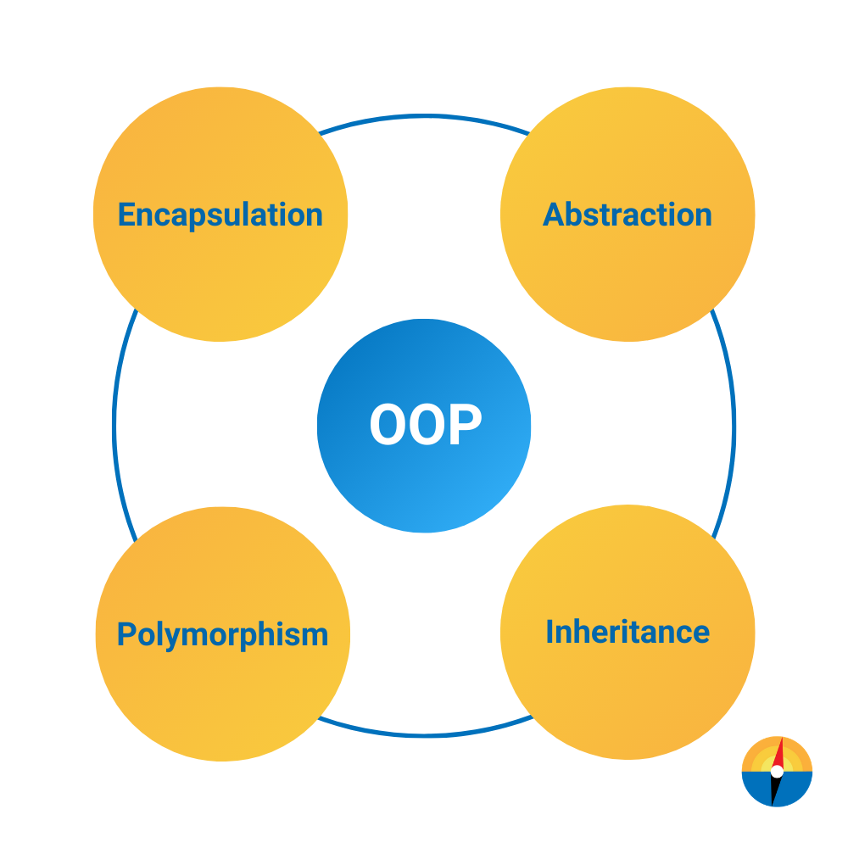
Các đặc trưng của OOP

Slide 5

Các đặc trưng của OOP
Tính Trừu tượng (Abstraction): giúp làm giảm đi sự phức tạp của chương trình bằng cách:
  Ẩn đi các cài đặt chi tiết
  Làm nổi bật lên các chức năng người dùng có thể thực hiện để thao tác với đối tượng
Student
studentId: string name: string birthYear: int gender: bool stdClass: string
Input(): void PrintInfo(): void GetAge(): int SetClass(string newStdClass): void
Ví dụ: Khi làm việc với một đối tượng của lớp Student chúng ta chỉ quan tâm có thế thực hiện được những phương thức nào mà không cần biết việc cài đặt chi tiết bên trong như thế nào

Slide 6
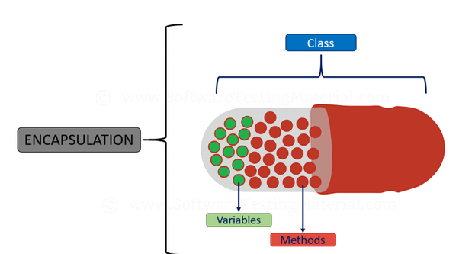
Các đặc trưng của OOP
Tính Đóng gói (Encapsulation): các dữ liệu và phương thức có liên quan với nhau được đóng gói thành một lớp để tiện quản lý và sử dụng → việc tạo các class chính là đang thực hiện tính đóng gói

Slide 7


Giới thiệu OOP
Lợi ích của Đóng gói:
  Trừu tượng hóa dữ liệu
  Đảm bảo tính toàn vẹn dữ liệu thông qua việc xác định phạm vi truy cập của các thuộc tính và phương thức
  Dễ dàng bảo trì và mở rộng hệ thống
Notes:
Trừu tượng hóa: sau khi định nghĩa lớp người dùng chỉ cần quan tâm việc sử dụng các phương thức mà không cần biết chi tiết cài đặt bên dưới
Đảm bảo tính toàn vẹn dữ liệu: Vd không có phép người dùng trực tiếp thay đổi thuộc tính tuổi của SV (vì có thể gặp số âm, năm sinh sau năm hiện tại,…) → thay đổi thông qua phương thức có xử lý các trường hợp ngoại lệ
Dễ dàng bảo trì và mở rộng: có thể thêm các thuộc tính mới, phương thức mới vào các lớp để mở rộng khả năng xử lý của hệ thống

Slide 8
Các đặc trưng của OOP
Tính Kế thừa (Inheritance)
Tính Đa hình (Polymorphism)
→ Sẽ được đề cập chi tiết trong bài tiếp theo

Slide 9
ĐỊNH NGHĨA CLASS
2

Slide 10
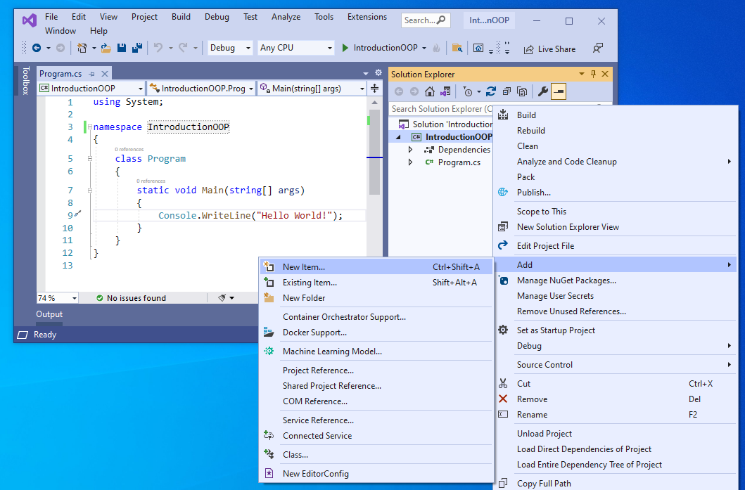
Tạo class mới trong C#
Right-click vào Project Name → Add → New Item… → Class
1
3a
2
3b

Slide 11
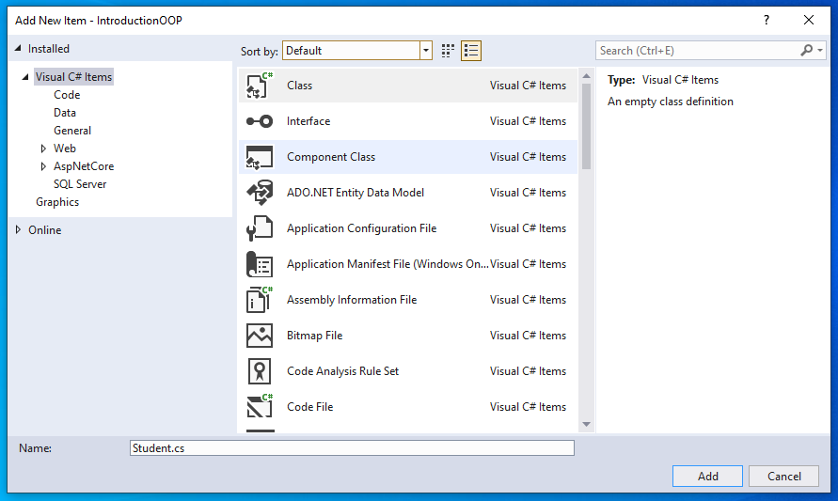
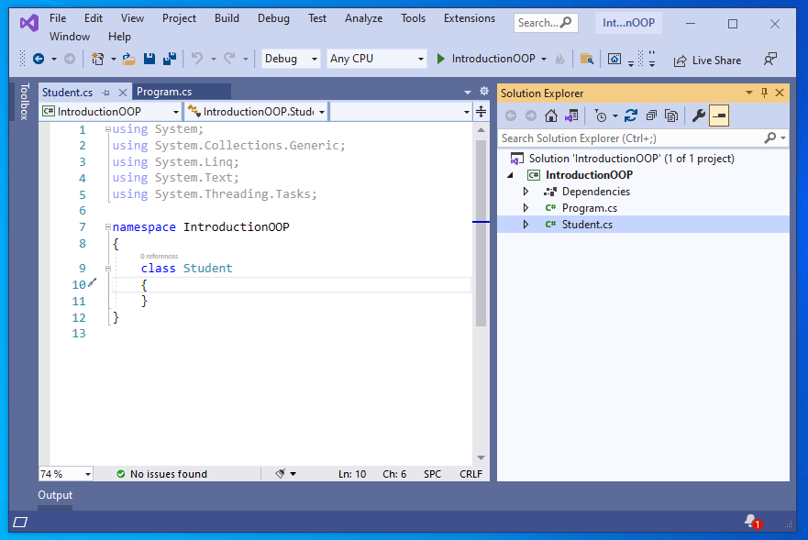
Tạo class mới trong C#
Trong hộp thoại Add New Item chọn Class
Đặt tên Class tại khung Name → Add
4
5
6

Slide 12
Cú pháp chung của một class
Cú pháp chung của một class:
[access modifier] class <ClassName>[:BaseClassName]
{
// Khai báo các thuộc tính (Attributes)
[access modifier] <type> attributeName;
// Các phương thức khởi tạo (Constructors)
[access modifier] ClassName([Parameters])
{...}
// Các phương thức (Methods)
[access modifier] <return-type> MethodName([Parameters])
{...}
}

Slide 13
Access modifier
Phạm vi truy cập (access modifier): dùng để xác định phạm vi cho phép truy cập các thành phần của một class
public
Có thể truy cập ở bất kỳ đâu trong cùng một assembly hoặc assembly khác có tham chiếu đến assembly đó
protected
Có thể truy cập bên trong class mà nó được định nghĩa và các class con kế thừa từ class đó
private
Chỉ truy cập ở bên trong class mà nó được định nghĩa
Ghi chú: Kết quả biên dịch mọi project của C# Compiler đều được gọi chung là assembly

Slide 14
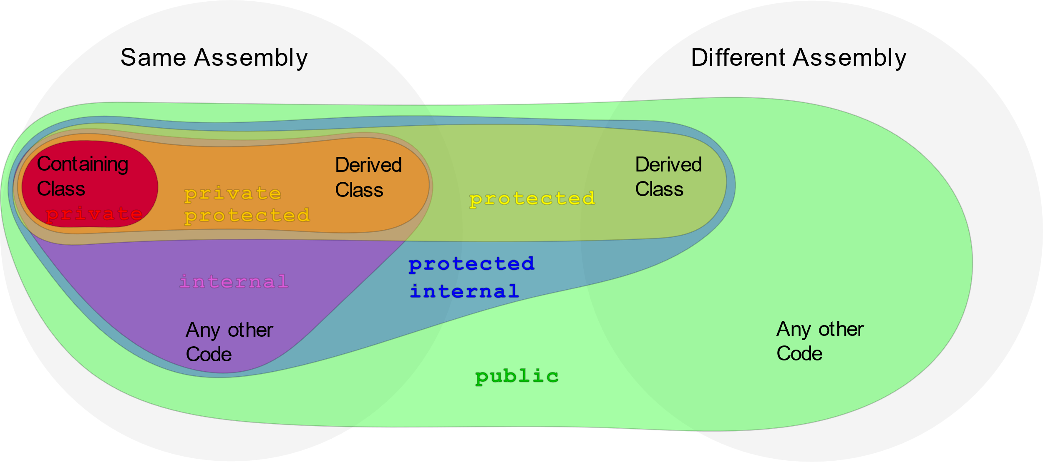
Access modifier
Ngoài ra, C# còn các access modifier như: internal, protected internal, private protected (Available since C# 7.2)
Notes:
Slide chỉ đề cập 3 phạm vi truy cập phổ biến, SV tự tìm hiểu thêm các access modifier còn lại

Slide 15
Access modifier
Ngoài ra, C# còn các access modifier như: internal, protected internal, private protected (Available since C# 7.2)
Caller's location | public | protected internal | protected | internal | private protected | private
Within the class | ✔️️ | ✔️ | ✔️ | ✔️ | ✔️ | ✔️
Derived class (same assembly) | ✔️ | ✔️ | ✔️ | ✔️ | ✔️ | ❌
Non-derived class (same assembly) | ✔️ | ✔️ | ❌ | ✔️ | ❌ | ❌
Derived class (different assembly) | ✔️ | ✔️ | ✔️ | ❌ | ❌ | ❌
Non-derived class (different assembly) | ✔️ | ❌ | ❌ | ❌ | ❌ | ❌
Notes:
Slide chỉ đề cập 3 phạm vi truy cập phổ biến, SV tự tìm hiểu thêm các access modifier còn lại

Slide 16
Constructors
Phương thức khởi tạo (Constructors): là phương thức đặc biệt dùng để khởi tạo nên các đối tượng của một lớp:
  Constructors cho phép thiết lập giá trị ban đầu cho các attributes của đối tượng
  Một class có thể có nhiều constructors với số lượng tham số khác nhau

Slide 17
Constructors
Constructors có đặc điểm:
  Không có kiểu trả về (return type)
  Tên constructors giống với tên class
  Nếu không định nghĩa constructor thì class có một constructors mặc định không có tham số (default constructor)
  Khi định nghĩa bất kỳ constructor nào thì phải định nghĩa lại default constructor nếu muốn sử dụng (do trình biên dịch không tự tạo default constructor nữa)

Slide 18
Định nghĩa class
Student
studentId: string name: string birthYear: int gender: bool stdClass: string
Student() Student(string stdId, string stdName) Input(): void PrintInfo(): void GetAge(): int SetClass(string newStdClass): void
public class Student
{
// Attributes
public string studentId;
public string name;
public int birthYear;
public bool gender;
public string stdClass;
// Constructors
public Student() {}
public Student(string stdId, string stdName)
{
studentId = stdId;
name = stdName;
}
// Methods
public void Input() {. . .}
public void PrintInfo() {. . .}
public int GetAge() {. . .}
public void SetClass(string newClass) {. . .}
}
Constructor khởi tạo một SV không có giá trị ban đầu cho các attributes
Constructor khởi tạo một SV có giá trị cho studentId và name

Slide 19
Tạo đối tượng của class
public class Program
{
public static void Main(string args)
{
Student a = new Student();
Student b = new Student(“21DH110123”, “Nguyễn An”);
}
}
Khởi tạo object a kiểu Student bằng constructor không tham số
object là kiểu dữ liệu tham chiếu
Khởi tạo object b kiểu Student bằng constructor có 2 tham số là giá trị ban đầu của thuộc tính studentId và name
a
studentId = “”;
name = “”;
birthYear = 0;
gender = false;
stdClass = “”;
b
studentId = “21DH110123”;
name = “Nguyễn An”;
birthYear = 0;
gender = false;
stdClass = “”;

Slide 20
Truy cập attributes/methods
public class Program
{
public static void Main(string args)
{
Student b = new Student(“21DH110123”, “Nguyễn An”);
b.birthYear = 2003;
b.gender = false;
b.stdClass = “TH2101”;
b.PrintInfo();
}
}
Truy cập các attributes và methods thông qua tên object và dấu “.”
Vì tất cả attributes và methods đều có access modifier là public nên có thể truy cập được từ bên ngoài class
b
studentId = “21DH110123”;
name = “Nguyễn An”;
birthYear = 2003;
gender = false;
stdClass = “TH2001”;

Slide 21

Tạo đối tượng của class
public class Program
{
public static void Main(string args)
{
Student b = new Student(“21DH110123”, “Nguyễn An”);
b.birthYear = 2003;
b.gender = false;
b.stdClass = “TH2101”;
b.PrintInfo();
}
}
Sẽ như thế nào nếu thực hiện:
b.birthYear = -1;
hoặc
b.birthYear = 2500;

Slide 22
Phương thức Get/Set
Các thuộc tính có ràng buộc giá trị (cần phải kiểm tra tính hợp lệ của dữ liệu trước khi gán cho thuộc tính) thường có access modifier là private
Việc lấy/thiết lập giá trị của thuộc tính được thực hiện gián tiếp thông qua phương thức get/set

Slide 23
Phương thức Get/Set
public class Student
{
// Attributes
private int birthYear;
. . .
// Methods
public int GetBirthYear()
{
return birthYear;
}
public void SetBirthYear(int year)
{
birthyear = year;
}
}
Student
studentId: string name: string birthYear: int gender: bool stdClass: string
GetBirthYear(): int SetBirthYear(int year): void Input(): void PrintInfo(): void GetAge(): int SetClass(string newStdClass): void

Slide 24
Phương thức Get/Set
public class Student
{
// Attributes
private int birthYear;
. . .
// Methods
public int GetBirthYear()
{
return birthYear;
}
public void SetBirthYear(int year)
{
int curYear = DateTime.Now.Year;
if (year > 0 && curYear – year >= 18)
birthYear = year;
else
Console.WriteLine(“Invalid birth year”);
}
}
Student
studentId: string name: string birthYear: int gender: bool stdClass: string
GetBirthYear(): int SetBirthYear(int year): void Input(): void PrintInfo(): void GetAge(): int SetClass(string newStdClass): void
birthYear có access modifier là private → chỉ truy cập được bên trong lớp

Slide 25
Phương thức Get/Set
public class Program
{
public static void Main(string args)
{
Student a = new Student();
a.studentId = “21DH110123”;
a.name = “Nguyễn An”;
a.gender = false;
a.stdClass = “TH2101”;
a.birthYear = 2003;
a.SetBirthYear(-1);
a.SetBirthYear(2500);
a.SetBirthYear(2003);
Console.WriteLine(a.GetBirthYear());
}
}
Không thể truy cập thuộc tính birthYear ở bên ngoài lớp
Dữ liệu có giá trị không hợp lệ sẽ không được ghi nhận vào birthYear
Thiết lập giá trị cho birthYear thành công

Slide 26
Phương thức Get/Set
Nhận xét:
  Nhu cầu sử dụng phương thức get/set rất nhiều
  Nhiều lần gọi get/set làm cho code trở nên “cồng kềnh”
Properties

Slide 27
Properties
Properties là sự kết hợp giữ attributes và methods:
  Người dùng có thể truy cập properties với cú pháp giống như attributes
  Thao tác lấy/thiết lập giá trị của properties có thể được xử lý như methods

Slide 28
Properties
Nội dung của get/set trong property giống phương thức Get/Set
Thao tác set không có tham số mà dùng từ khóa value đại diện cho giá trị mới cần gán cho thuộc tính.
public class Student
{
// Attributes
private int birthYear;
. . .
// Methods
public int BirthYear
{
get { return birthYear; }
set
{
int curYear = DateTime.Now.Year;
if (value > 0 && curYear – value >= 18)
birthYear = value;
else
Console.WriteLine(“Invalid birth year”);
}
}
}
Attribute
Property BirthYear dùng để lấy giá trị/thiết lập giá trị cho attribute birthYear bên ngoài class (có kiểm tra tính hợp lệ của dữ liệu)

Slide 29
Properties
public class Program
{
public static void Main(string args)
{
Student a = new Student();
a.studentId = “21DH110123”;
a.name = “Nguyễn An”;
a.gender = false;
a.stdClass = “TH2101”;
a.BirthYear = -1;
a.BirthYear = 2500;
a.BirthYear = 2003;
Console.WriteLine(a.BirthYear);
}
}
Gán giá trị trực tiếp vào Attributes
Dữ liệu có giá trị không hợp lệ sẽ không được ghi nhận vào attribute birthYear
Gán giá trị thông qua Property
Thiết lập giá trị cho attribute birthYear thành công

Slide 30
Từ khóa this
public class Student
{
// Attributes
public string studentId;
public string name;
public int birthYear;
public bool gender;
public string stdClass;
// Constructors
public Student() {}
public Student(string stdId, string stdName)
{
studentId = stdId;
name = stdName;
}
// Methods
public void Input() {. . .}
public void PrintInfo() {. . .}
public int GetAge() {. . .}
public void SetClass(string newClass) {. . .}
}
Sử dụng các tên khác nhau cho cùng một thuộc tính
→ rắc rối, khó quản lý

Slide 31
Từ khóa this
public class Student
{
// Attributes
public string studentId;
public string name;
public int birthYear;
public bool gender;
public string stdClass;
// Constructors
public Student() {}
public Student(string studentId, string name)
{
studentId = studentId;
name = name;
}
// Methods
public void Input() {. . .}
public void PrintInfo() {. . .}
public int GetAge() {. . .}
public void SetClass(string newClass) {. . .}
}
Viết như thế nào có được không?
Notes:
Chương trình không có lỗi → Thực hiện gán giá trị của các parameters trong hàm cho chính nó, không làm thay đổi giá trị attributes của class

Slide 32
Từ khóa this
Phạm vi của biến (variable scope): cho biết phạm vi tồn tại của một biến trong chương trình, phụ thuộc vào vị trí khai báo biến
Class level
Biến được khai báo trong Class (gọi là các Fields)
Có thể được truy cập bên trong/bên ngoài Class phụ thuộc vào access modifier
Method level
Biến được khai báo bên trong Method
Chỉ có phạm vị truy cập bên trong Method, sẽ biến mất khi Method thực thi xong
Block level
Thường là các biến được khai báo bên trong câu lệnh (for, while)
Chỉ có phạm vi truy cập bên trong thân câu lệnh mà nó được khai báo

Slide 33
Từ khóa this
namespace Demo
{
class Program
{
private int[] a = {1, 5, 8, 7, 2};
public int FindX(int x)
{
for (int i = 0; i < a.Lenght; i++)
if(a[i] == x)
return i;
return -1;
}
}
}
Class level
Method level
Block level
Notes:
Chương trình không có lỗi → Thực hiện gán giá trị của các parameters trong hàm cho chính nó, không làm thay đổi giá trị attributes của class

Slide 34
Từ khóa this
public class Student
{
// Attributes
public string studentId;
public string name;
public int birthYear;
public bool gender;
public string stdClass;
// Constructors
public Student() {}
public Student(string studentId, string name)
{
this.studentId = studentId;
this.name = name;
}
// Methods
public void Input() {. . .}
public void PrintInfo() {. . .}
public int GetAge() {. . .}
public void SetClass(string newClass) {. . .}
}
Từ khóa this tham chiếu đến đối tượng hiện tại của lớp
→ this.studentId: xác định truy cập thuộc tính studentId của đối tượng

Slide 35
BÀI TẬP VẬN DỤNG
3

Slide 36

Bài tập vận dụng
Bài tập 1: Cài đặt class Student
Cài đặt hoàn chỉnh class Student theo mô tả (định nghĩa properties cho các attributes)
Student
studentId: string name: string birthYear: int gender: bool stdClass: string
Student() Student(string studentId, string name, int birthYear, bool gender, string stdClass) GetBirthYear(): int SetBirthYear(int year): void Input(): void PrintInfo(): void GetAge(): int UpdateClass(string newStdClass): void

Slide 37
Bài tập vận dụng
Bài tập 2: Cài đặt class Fraction
Định nghĩa Property cho Field:
numerator: get + set
denominator: get + set (thao tác set thông báo lỗi và set mẫu số = 1 nếu value = 0)
Fraction
numerator: int denominator: int
Fraction() Fraction(int numerator, int denominator) Fraction(int numerator) Simplify(): void Input(): void Decimal(): double Add(Fraction p): Fraction Subtract(Fraction p): Fraction Multiply(Fraction p): Fraction Divide(Fraction p): Fraction ToString(): string
Phân số có mẫu số bằng 1
Sử dụng để rút gọn phân số sau khi khởi tạo hoặc trước khi trả về kết quả của các phép toán +, -, *, / hai phân số
Trả về chuỗi biễu diễn 1 phân số:
“{numerator}/{denominator}”

Slide 38
Q & A
“One who never asks
either knows everything or nothing”
Malcolm S. Forbes

